Slide 1

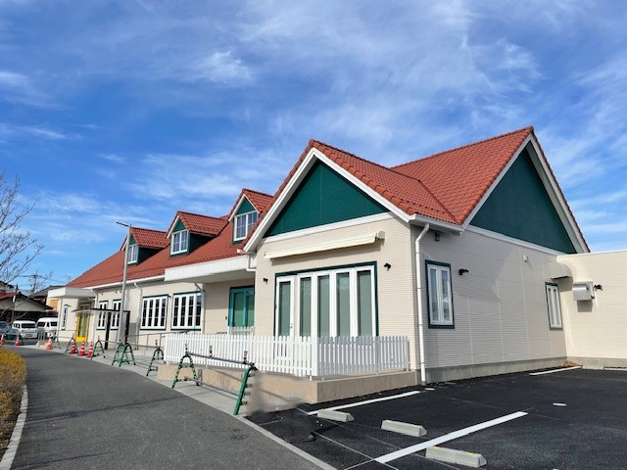

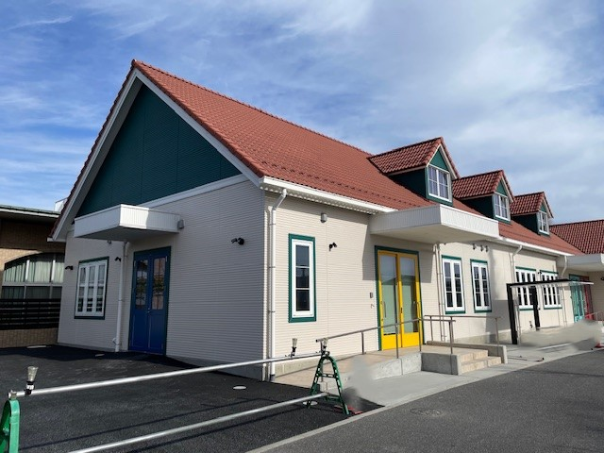
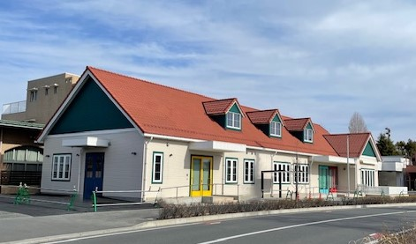

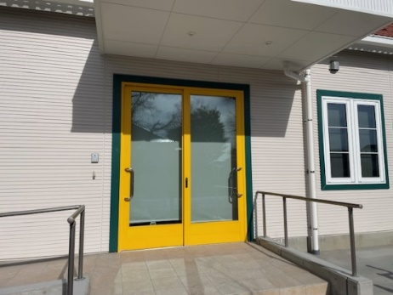

回 覧
高齢者あんしんセンター
みどの新町 たより
令和６年3月1日号
今年は春が早く来そうですね♪
春は新たなスタートの準備をする季節でもあります。
あんしんセンターみどの新町もこの春、事務所を移転することとなりました。
事務所移転のお知らせ
令和6年3月15日より、「高齢者あんしんセンターみどの新町」のお問合せは下記までお願いします。
“この黄色のドアが目印です”
高齢者あんしんセンターみどの新町
高齢者あんしんセンターみどの新町
高崎市新町333番地
0274-42-0200
（平日8：30～17：15）
小野寺・齋藤・宮﨑

